Slide 1

Акция
«Бирюзовая ленточка»
МБДОУ №29 «Журавушка»
Воспитатели:
Тиунова Н.В, Трофимова Е.Н

Slide 2

Официальный символ — бирюзовая ленточка, олицетворяющая собой свободу от курения, чистоту окружающего мира и единство природы и человека.
Цель акции - распространение информации о вреде курения, популяризация здорового образа жизни.
В группе «Радуга» с воспитанниками были проведены разнообразные мероприятия: беседы про символ «Бирюзовая ленточка», значение этого символа. Просмотр презентаций, фотографий о вреде табачного дыма, как важно защищать всем взрослым окружающую среду и людей от табачного дыма. С воспитаннками были изготовлены открытки с символом чистого дыхания, которые вручили своим родителям.

Slide 3
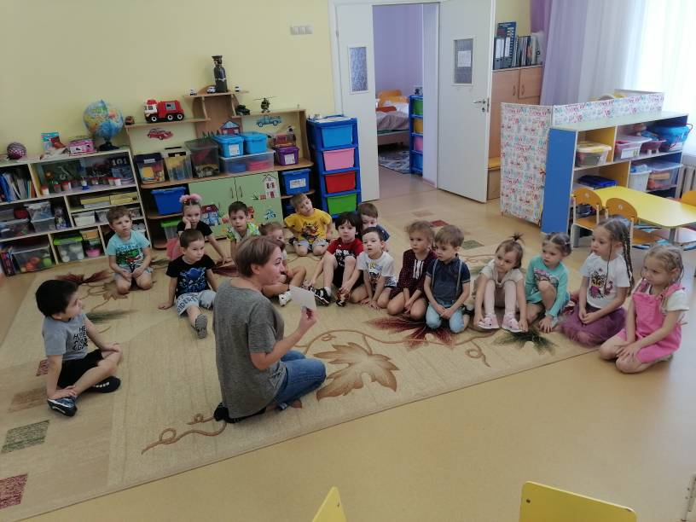

Slide 4
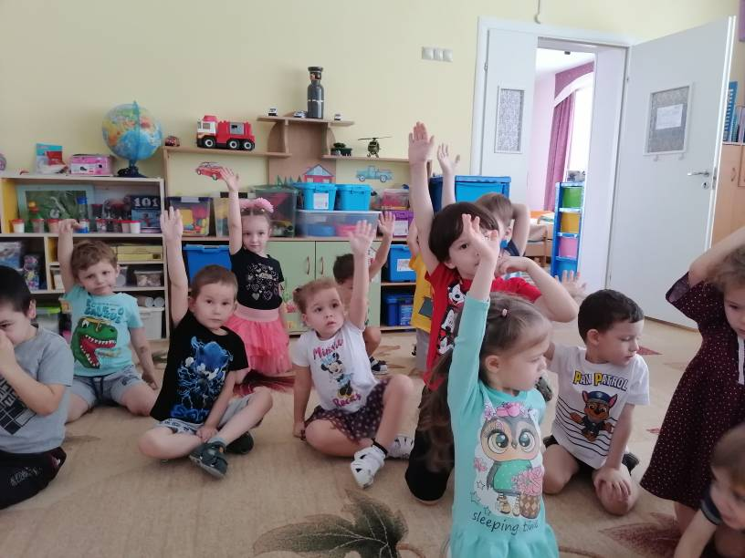
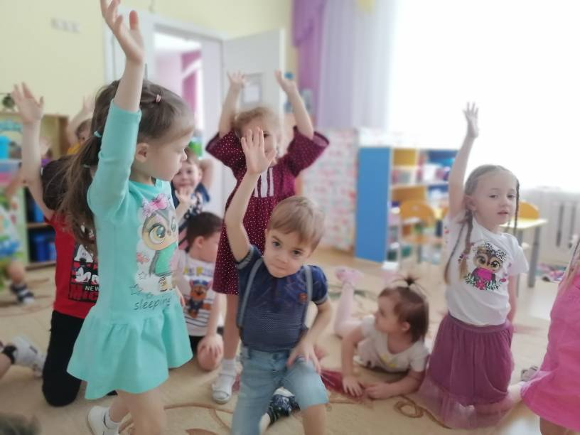

Slide 5
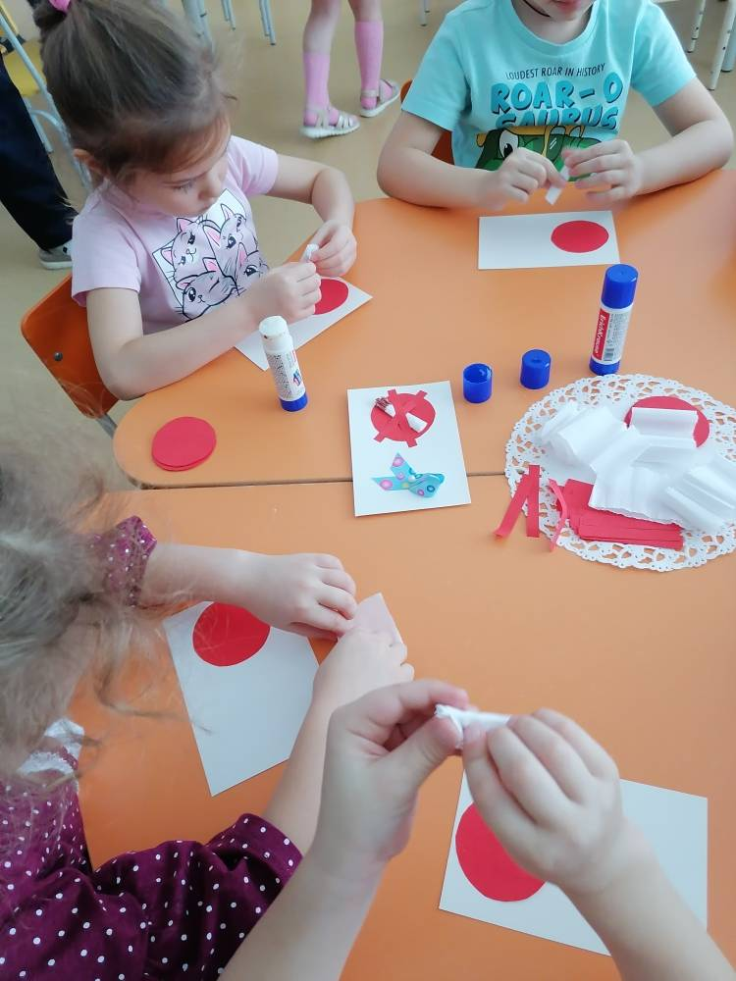
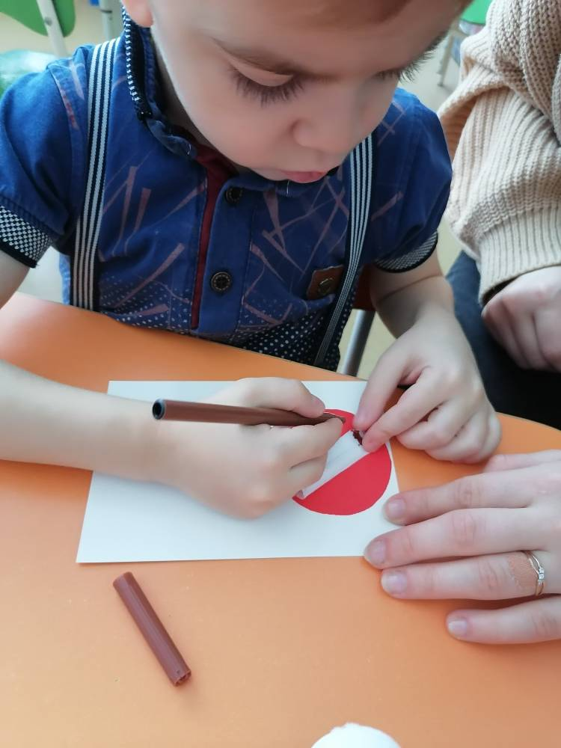

Slide 6
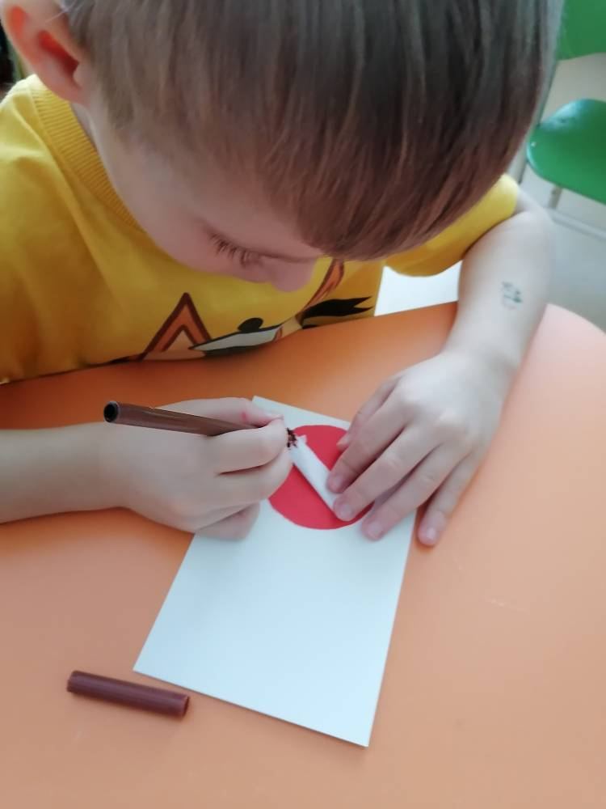
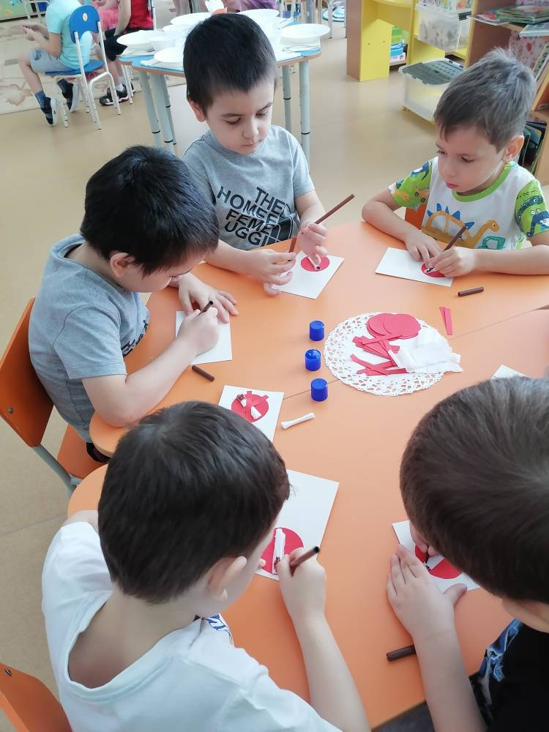

Slide 7
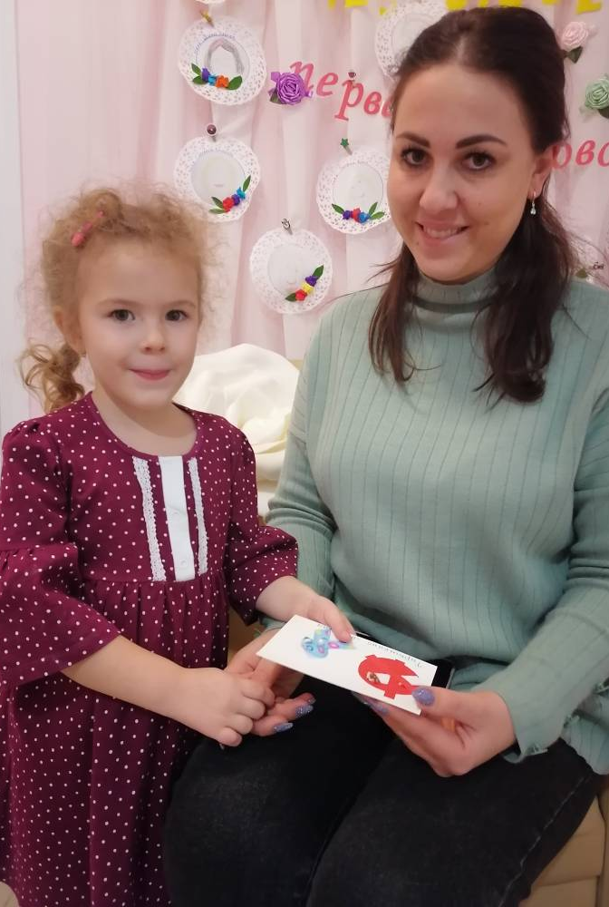
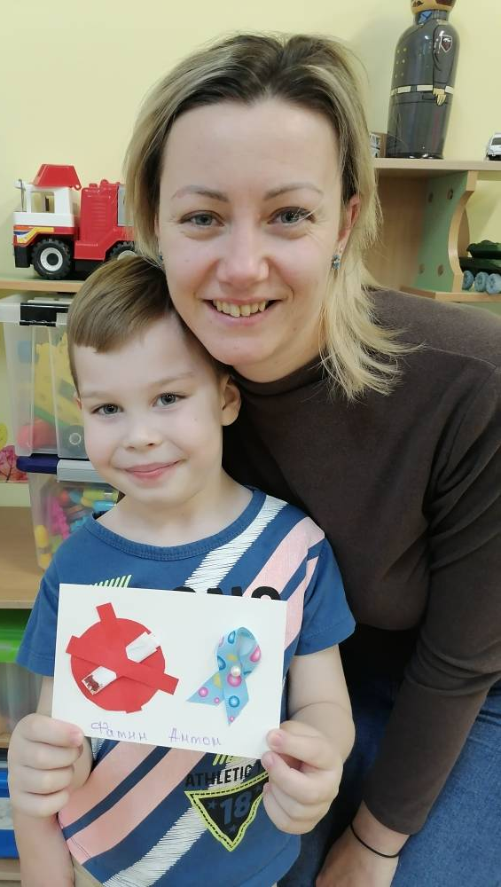

Slide 8
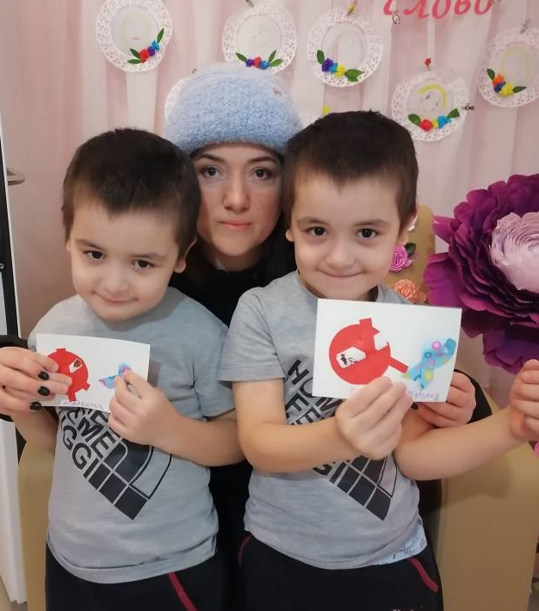
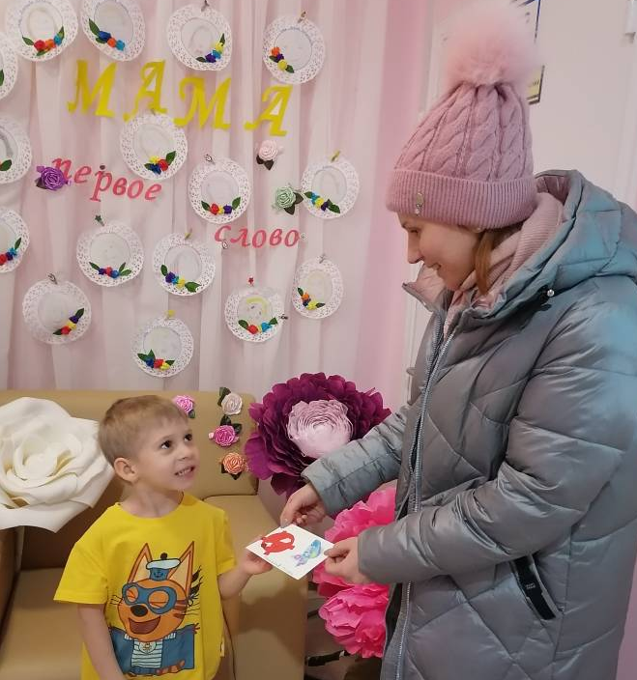

Slide 9

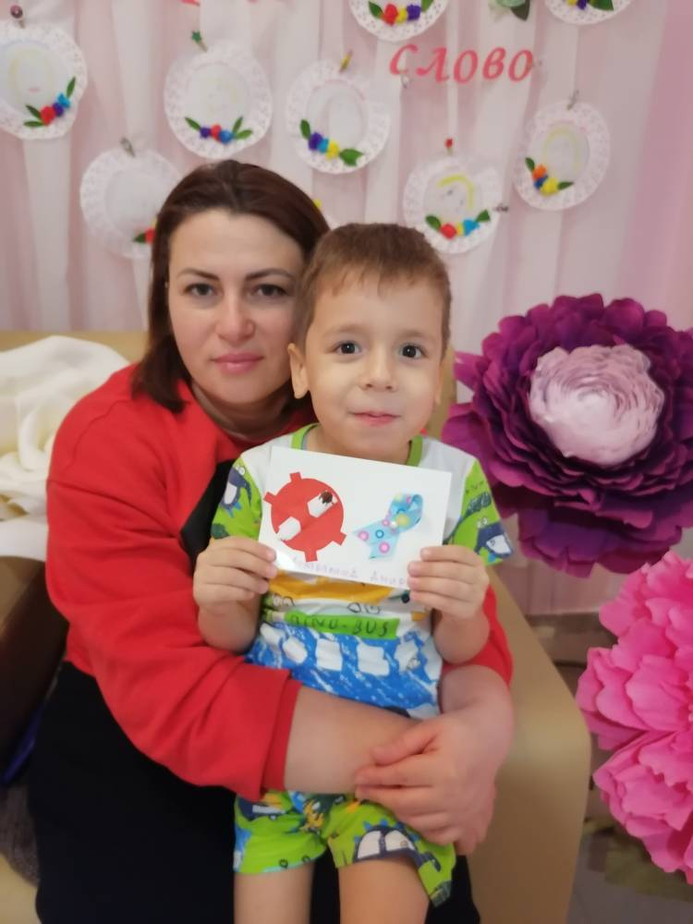

Slide 10

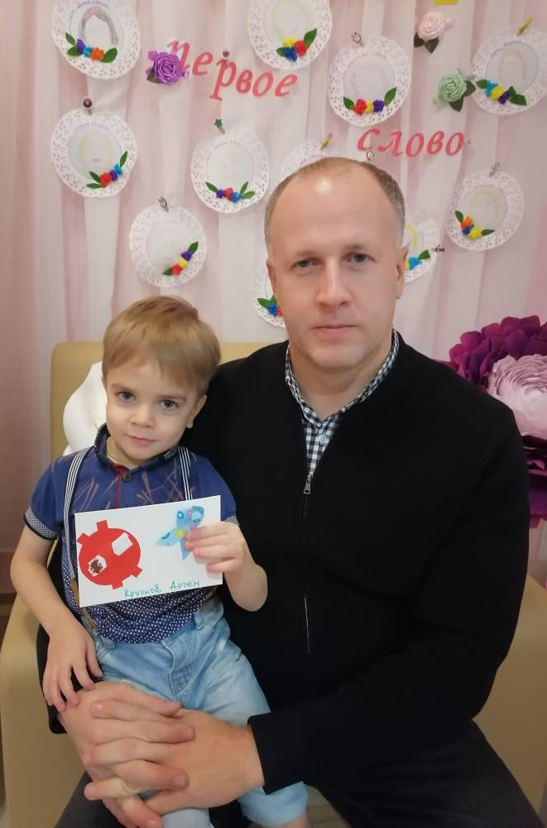

Slide 11
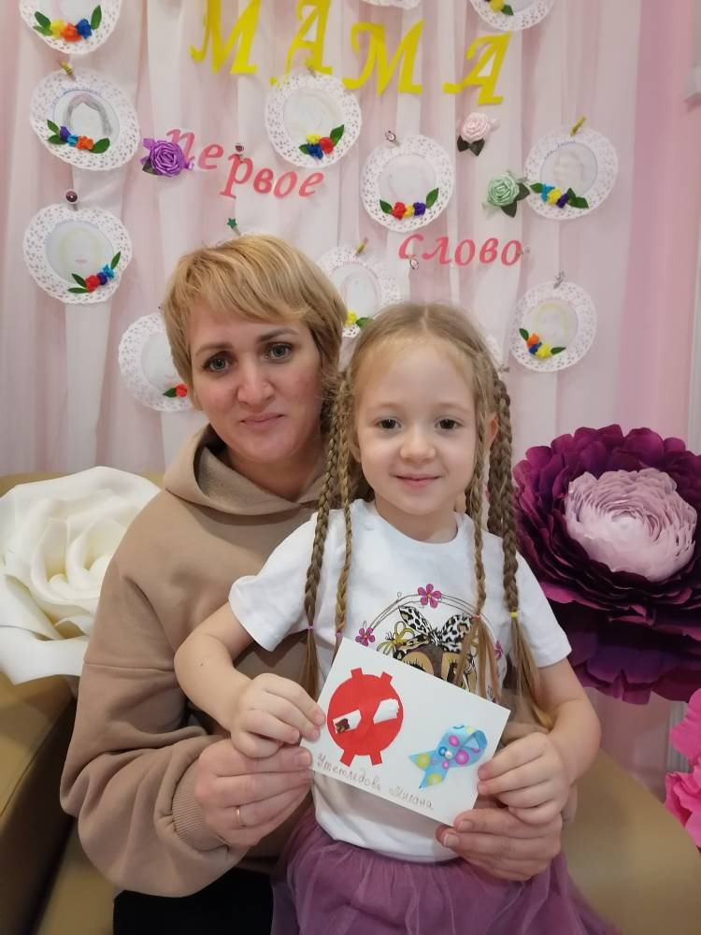
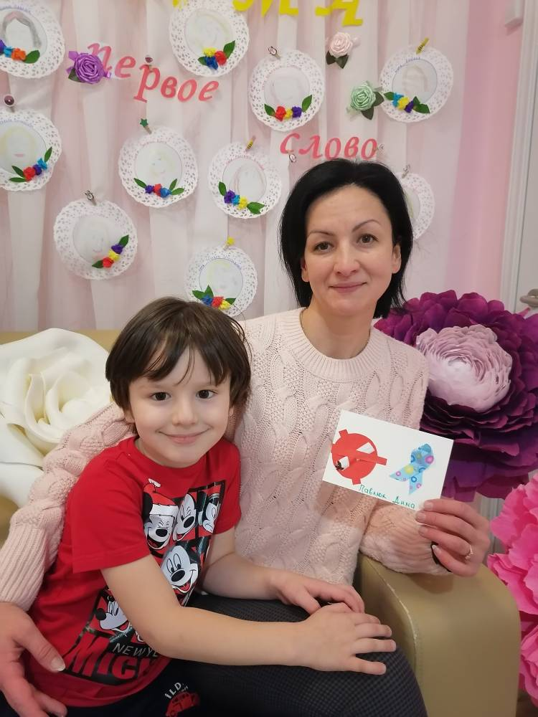

Slide 12
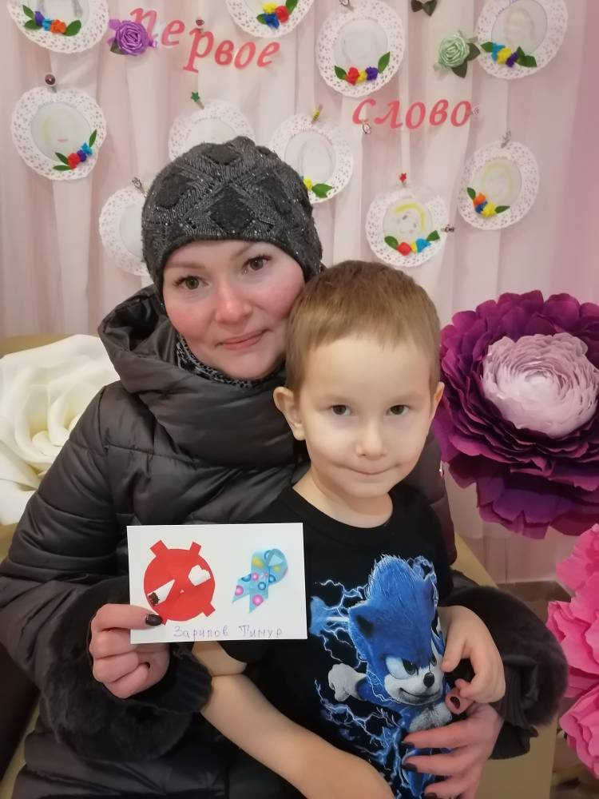
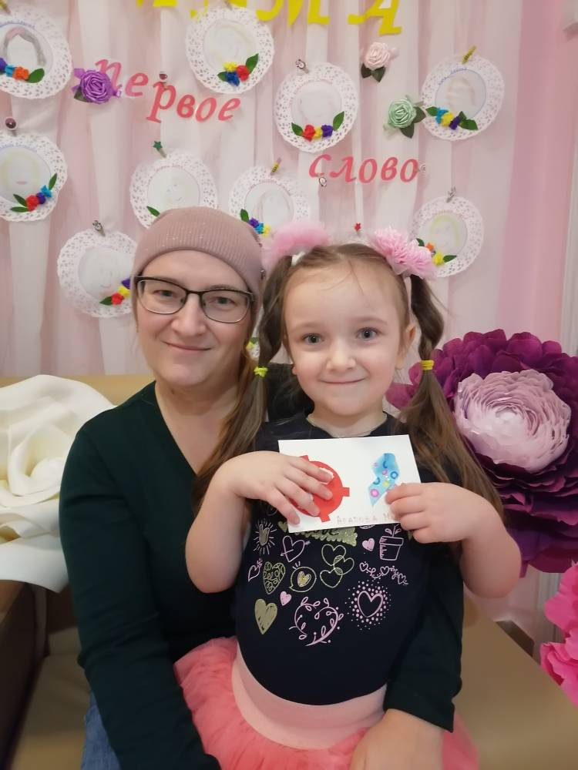

Slide 13



